Slide 1
Духовно- нравственное воспитание
в условиях сельской школы

Slide 2
Концепция духовно-нравственного воспитания российских школьников разработана в соответствии с :
требованиями Закона «Об образовании» - ст.7 «Федеральные государственные образовательные стандарты», ст. 9 «Образовательные программы»;
проектом Федеральных государственных образовательных стандартов общего образования, подготовленным Российской академией образования.

Slide 3
Содержание Концепции
Введение 1. Национальный воспитательный идеал 2. Цель и задачи воспитания школьников 3. Духовно-нравственное развитие гражданина России 4. Ценностные установки обучения и воспитания в системе общего образования 5. Система воспитательной работы общеобразовательной школы 6. Управление воспитательным процессом 7. Взаимодействие школы, традиционных российских религиозных организаций, институтов гражданского общества в духовно-нравственном воспитании школьников 8. Примерные требования к условиям воспитания и социализации учащихся Заключение

Slide 4
В Послании Федеральному Собранию Российской Федерации Президент назвал важнейшие ценности:
СПРАВЕДЛИВОСТЬ;
СВОБОДА личная и национальная;
ЖИЗНЬ ЧЕЛОВЕКА;
МЕЖНАЦИОНАЛЬНЫЙ МИР;
СЕМЕЙНЫЕ ТРАДИЦИИ;
ЛЮБОВЬ и ВЕРНОСТЬ;
ЗАБОТА о младших и старших;
ПАТРИОТИЗМ;
ВЕРА в РОССИЮ;
ЕДИНСТВО РОССИЙСКОЙ НАЦИИ.

Slide 5
2 основные социальные структуры:
Конституция страны;
система образования, прежде всего, общеобразовательная школа
Общеобразовательная школа призвана содействовать консолидации нации, ее сплочению на основе отечественных духовно-нравственных ценностей и традиций перед лицом внешних и внутренних вызовов.

Slide 6
Национальный воспитательный идеал
Национальный воспитательный идеал — высшая цель образования, абсолютно нравственное (идеальное) представление о человеке, на воспитание, обучение и развитие которого направлены усилия основных субъектов национальной жизни: государства, семьи, школы, политических партий, религиозных и общественных организаций.

Slide 7
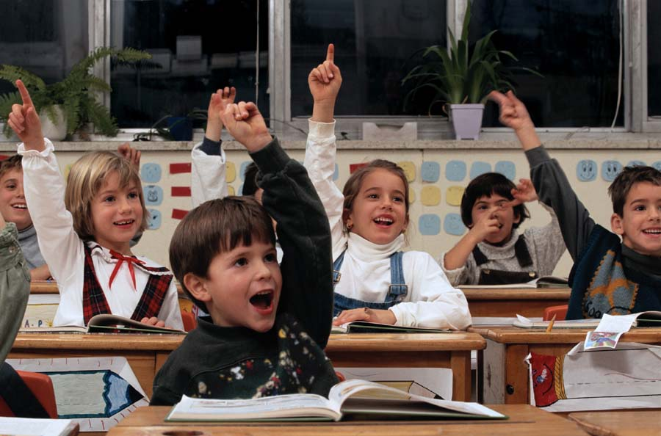
Современный национальный воспитательный идеал — высоконравственный, творческий, компетентный гражданин России, принимающий судьбу Отечества как свою личную, осознающий ответственность за настоящее и будущее своей страны, укорененный в духовных и культурных традициях российского народа.

Slide 8
Цель и задачи воспитания школьников
Цель современного образования, одна из приоритетных задач общества и государства — воспитание ответственного, инициативного и компетентного гражданина России.

Slide 9
Личностная культура:
готовность и способность учащихся к нравственному самосовершенствованию — «становиться лучше»;
сформированность нравственных ценностей: честность, доброта, искренность, милосердие и др.;
развитие самосознания, позитивной самооценки и самоуважения;
готовность и способность открыто выражать и отстаивать свою нравственно оправданную позицию;
целеустремленность и настойчивость в достижении результата;
трудолюбие, жизненный оптимизм, способность к преодолению трудностей;
осознание ценности человеческой жизни;

Slide 10
Социальная культура
принятие учащимися национальных духовных и нравственных ценностей;
вера в Россию, чувство личной ответственности за Отечество перед будущими поколениями;
готовность молодых россиян солидарно противостоять глобальным вызовам современной эпохи;
развитость чувства патриотизма и гражданской солидарности;
свободолюбие как способность к сознательному личностному, профессиональному, гражданскому и иному самоопределению;
доверие к другим людям, общественным и государственным институтам;
забота о преуспевании и целостности российского народа, поддержание межэтнического мира и согласия.

Slide 11
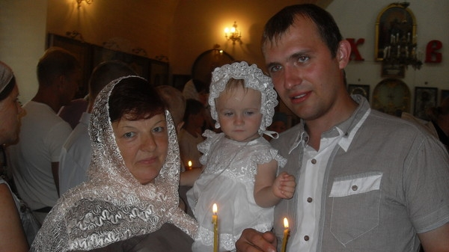
Семейная культура
сформированность отношения к семье как к основе российского общества;
приобщение к ценностям и традициям российской семьи: любовь, верность, здоровье, почитание родителей, забота о младших и старших;
бережное отношение к жизни человека, продолжение рода;

Slide 12
Духовно-нравственное развитие гражданина России
Ст. 9. п. 6. устанавливает, что «...основные общеобразовательные программы общего образования включают в себя учебный план, рабочие программы учебных курсов, предметов, дисциплин (модулей) и другие материалы, обеспечивающие духовно-нравственное развитие, воспитание и качество подготовки обучающихся».

Slide 13
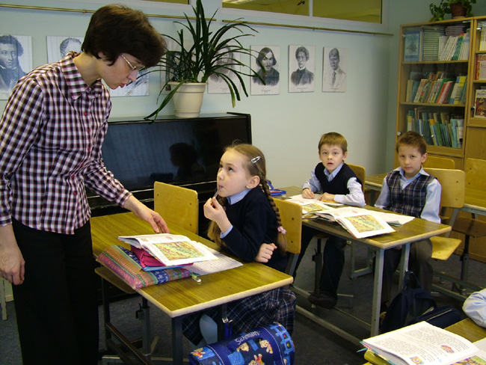
Духовно-нравственное развитие школьников есть первостепенной важности задача современного воспитания, государственный заказ для общеобразовательной школы.
Обеспечение духовно-нравственного развития личности россиянина — ключевая задача современной государственной политики, направленной на модернизацию страны.

Slide 14
Сферу педагогической ответственности можно обозначить двумя положениями:
1. программы воспитания и социализации должны обеспечивать духовно-нравственное развитие гражданина России.
2. Основным инструментом педагогической поддержки духовно-нравственного развития личности гражданина является общеобразовательная школа, выстраивающая партнерские отношения с другими социальными субъектами воспитания.

Slide 15
Ценностные установки обучения и воспитания в системе общего образования
Источники человечности открываются на российской почве как сокровищницы национальных и общечеловеческих духовных ценностей:
ПАТРИОТИЗМ
- чувство гордости своим Отечеством, его историей и свершениями. Это стремление сделать Россию крепче, а ее граждан — богаче и счастливее. Патриотизм — это источник силы народа. Он выражается в ценностях:
Любовь к России;
Любовь к своему народу;
Любовь к своей малой родине;
Служение Отечеству (ратное, духовное, трудовое).

Slide 16
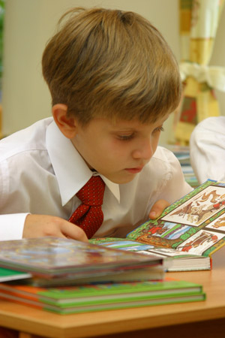
СОЦИАЛЬНАЯ СОЛИДАРНОСТЬ
Социальная солидарность - возможность личности развиваться в неагрессивной, благоприятной социальной среде. Социальная солидарность раскрывается в ценностях:
Свобода личная и национальная;
Доверие на всех уровнях общества;
Справедливость;
Милосердие;
Доброта;
Честь и честность;
Достоинство.

Slide 17
ГРАЖДАНСТВЕННОСТЬ
Российские народы образуют российскую гражданскую нацию. Их объединяет общая историческая судьба, культура, ментальность, русский язык. Гражданственность основана на ценностях:
Правовое государство;
Гражданское общество;
Долг;
Закон;
Правопорядок;
Межэтнический мир.

Slide 18
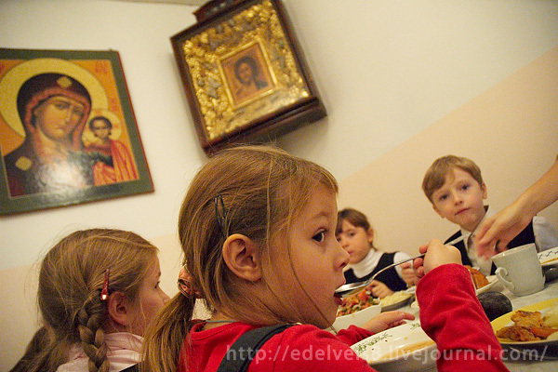
ТРАДИЦИОННЫЕ РОССИЙСКИЕ РЕЛИГИИ
Традиционные российские религии: православие, ислам, иудаизм и буддизм, - это источники национальной духовности.
В общеобразовательной школе ценности российских религий представлены как духовные основы российской культуры, как традиционные жизненные ценности. В таком, культурологическом, контексте школьники могут усваивать системные представления о:
Вере в Бога;
Религиозных организациях;
Святости и благочестии

Slide 19
СЕМЬЯ
Россия начинается с российской семьи. Семья создает человека и поддерживает его стремление к развитию, если членов семьи объединяют ценности, значение которых они хотят делить и с другими людьми:
Любовь и верность;
Здоровье и благополучие;
Почитание родителей;
Забота о старших и младших;
Продолжение рода;

Slide 20
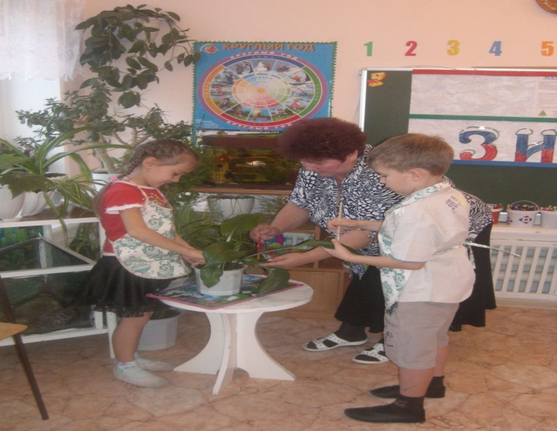
ТРУД И ТВОРЧЕСТВО
Нет средства более важного, чтобы стать человеком, личностью, семьянином и гражданином, сделать себя и окружающий мир лучше, чем свободное творчество и каждодневный труд. Это возможно, если человек принимает ценности:
Познание и истина;
Креативность и инновационность;
Целеустремленность и настойчивость;
Трудолюбие;
Бережливость

Slide 21
ПРИРОДА И ИСКУССТВО
Россияне вправе гордиться своей страной, ее славной историей, великой культурой, традиционной духовностью, великолепной природой. Открыть для себя красоту российской земли, ее уникальные природные и культурные ландшафты школьники могут, приобщаясь к ценностям:
Жизнь;
Родная земля;
Красота;
Гармония

Slide 22
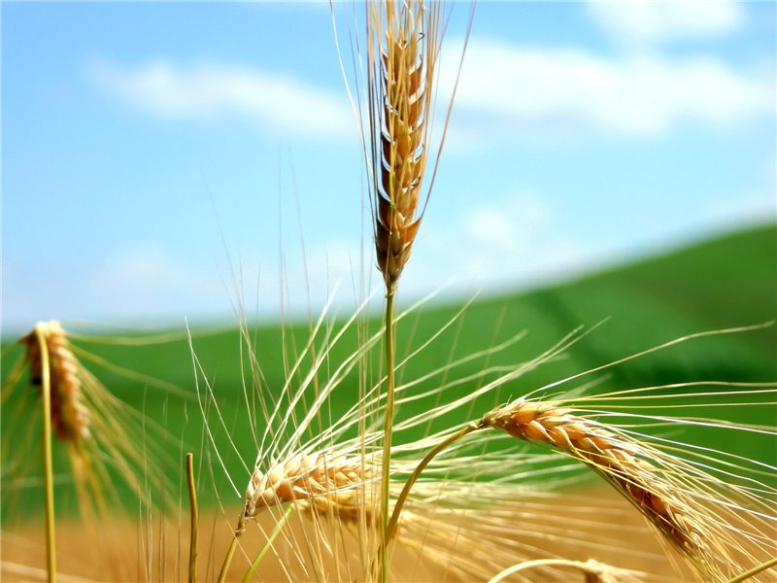
ЧЕЛОВЕЧЕСТВО
У россиянина необходимо воспитывать способность к духовно-нравственному развитию через обращение к другим национальным культурам и мировому культурному наследию. В то же время он сам должен быть понятен представителям других народов, открыт и дружелюбен по отношению к ним, что возможно через принятие ценностей:
Планета Земля;
Мир во всем мире;
Многообразие культур и народов;
Прогресс человечества;
Международное сотрудничество

Slide 23
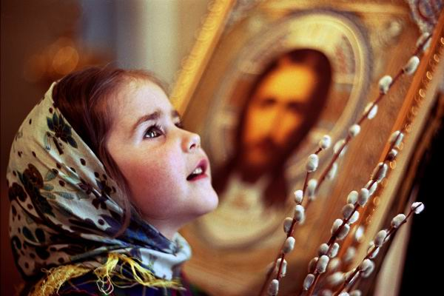
Система воспитательной работы общеобразовательной школы
Национальный воспитательный идеал — воспитание гражданина России — является главной педагогической задачей.
Воспитание в российских школах должно начинаться с широкого, повсеместного употребления понятий «гражданин России», «россиянин», «российский народ», «Россия» непосредственно в образовательном процессе и вне его.

Slide 24
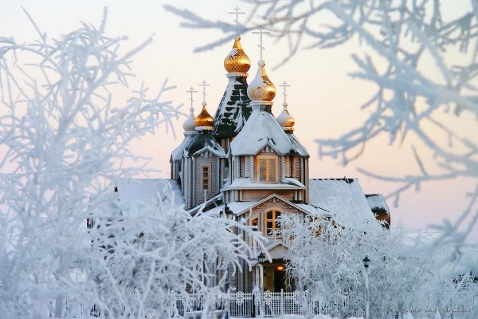
Духовно-нравственное развитие российских школьников в общеобразовательной школе обеспечивается программами воспитания и социализации. Их может быть восемь, в соответствии с теми источниками человечности, которые были определены выше:
ПАТРИОТИЗМ; 2. СОЦИАЛЬНАЯ СОЛИДАРНОСТЬ; 3. ГРАЖДАНСТВЕННОСТЬ; 4. ТРАДИЦИОННЫЕ РОССИЙСКИЕ РЕЛИГИИ; 5. СЕМЬЯ; 6. ТРУД И ТВОРЧЕСТВО; 7. ПРИРОДА И ИСКУССТВО; 8. ЧЕЛОВЕЧЕСТВО.

Slide 25
Содержание воспитания в общеобразовательной школе :
общеобразовательные дисциплины;
произведения искусства и кино для детей и юношества;
периодическая литература, СМИ, отражающие современную жизнь;
традиционные российские религии;
фольклор народов России;
история своей семьи;
жизненный опыт своих родителей и прародителей;
общественно полезная и личностно-значимая деятельность в рамках педагогически организованных социальных и культурных практик;
другие источники информации и научных знаний.

Slide 26
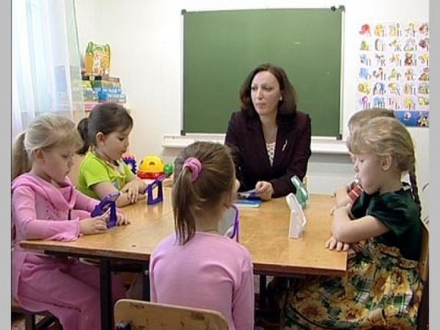
Каждая воспитательная программа (подпрограмма) осуществляется по пяти направлениям:
1. Урочная деятельность; 2. Внеурочная деятельность (культурные практики); 3. Внешкольная деятельность (социальные и культурные практики); 4. Семейное воспитание; 5. Изучение культурологических основ традиционных российских религий.

Slide 27
Урочная деятельность.
Воспитательные программы и содержащиеся в них воспитательные задачи должны быть интегрированы в содержание учебных предметов.
Внеурочная деятельность.
Базовые ценности должны быть отражены в содержании внеурочных воспитательных мероприятий: праздников, викторин, выставок, дискуссий, игр и т.д., — а также в деятельности кружков, секций, клубов и других форм дополнительного образования.

Slide 28
Внешкольная деятельность.
Внешкольные мероприятия: экскурсии, разнообразные десанты, сборы помощи, благотворительные, экологические, военно-патриотические мероприятия, учебные бизнес-мероприятия, полезные дела и т.д. Основной педагогической единицей внешкольной деятельности является социальная практика.

Slide 29
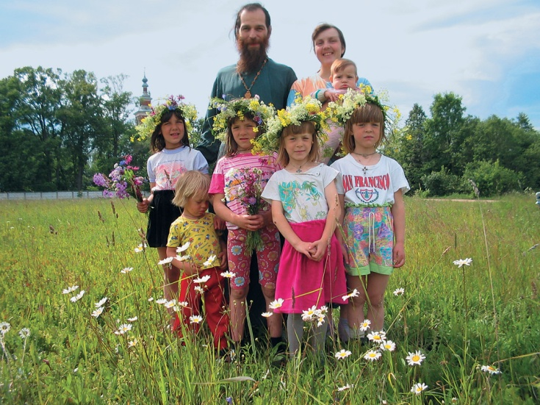
Семейное воспитание.
Школа и семья должны создавать целостное пространство духовно-нравственного развития школьника.
Взаимодействие семьи и школы содействует духовно-нравственному развитию и гражданскому воспитанию не только школьников, но и их родителей.

Slide 30
Изучение культурологических основ традиционных российских религий.
Приобщение к культурологическим и историческим основам российских религий рассматривается как важный вариативный компонент программ воспитания и социализации школьников.

Slide 31
Управление воспитательным процессом
Основным инструментом государственно-общественного управления процессами воспитания и социализации школьников является Федеральный государственный образовательный стандарт общего образования.

Slide 32
Школа - важнейший социальный институт, который во взаимодействии с другими субъектами социализации создает необходимые условия для духовно-нравственного, интеллектуального, социального, эстетического и в целом — человеческого развития обучающегося.

Slide 33
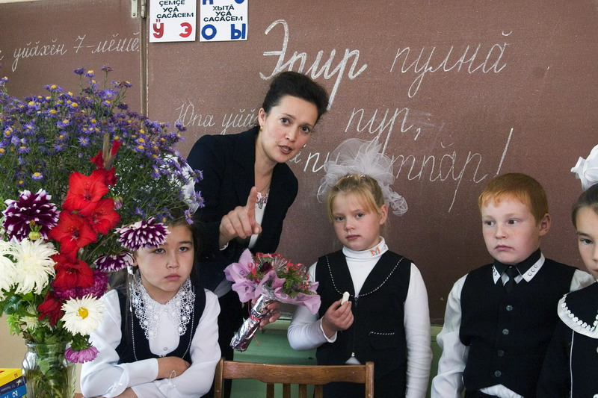
Классный руководитель - основной организатор школьной жизни учеников. Большое педагогическое значение отводится проводимому раз в неделю классному часу. Он становится классным воспитательным часом, системой планомерной организации жизни детского коллектива.

Slide 34
Портфолио — это способ фиксирования, накопления и оценивания педагогами, родителями и самим учеником результатов его духовно-нравственного развития. Технология портфолио делает процесс духовно-нравственного развития школьника открытым, объективным и корректируемым со стороны педагогов и родителей.

Slide 35
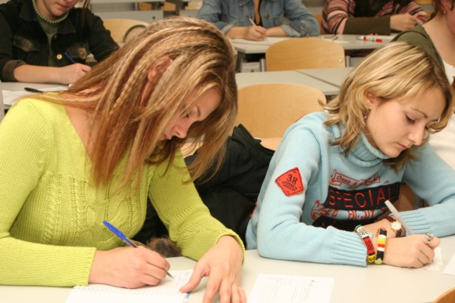
Взаимодействие школы, традиционных российских религиозных организаций, институтов гражданского общества в духовно-нравственном воспитании
Школа и традиционные российские религиозные организации совместно с другими общественными организациями призваны создавать единое пространство духовно-нравственного развития россиянина.

Slide 36
Примерные требования к условиям воспитания и социализации учащихся:
создание (наличие) культурно-воспитательной среды образовательного учреждения, воссоздающей ценности (символы) российской нации, народов РФ, территориально-регионального и местного сообщества;
создание (наличие) социально-воспитательной среды образовательного учреждения, воссоздающей символы российской государственности: герб, флаг, гимн, изображения лидеров государства и знаменитых людей российской истории, государственные праздники, памятные даты национальной истории и другие;

Slide 37
создание (наличие) эколого-воспитательной среды образовательного учреждения, воссоздающей ценности здорового образа жизни, бережного отношения к своей жизни, жизни других людей, природы, планеты в целом;
создание (наличие) эстетической среды образовательного учреждения, воссоздающей ценности красоты, гармонии, совершенства в архитектурном и предметном пространстве школы;

Slide 38
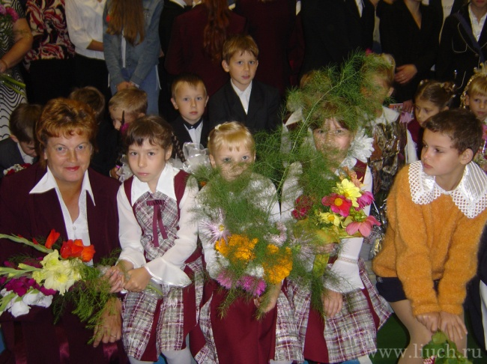
создание (наличие) школьной воспитательной среды, воссоздающей историю данного образовательного учреждения, его культурные, педагогические и другие традиции, портреты и биографии замечательных педагогов и выпускников, другие события ее прошлого и настоящего;
работа школы с семьей, систематическое привлечение родителей и прародителей обучающихся к разработке и осуществлению школьных программ воспитания и социализации обучающихся;

Slide 39
взаимодействие общеобразовательного учреждения с социальными субъектами воспитания: ветеранскими, экологическими, национально-культурными и иными общественными организациями, традиционными российскими религиозными организациями, армией, органами охраны правопорядка;
взаимодействие общеобразовательного учреждения с учреждениями дополнительного образования, культуры и спорта;

Slide 40
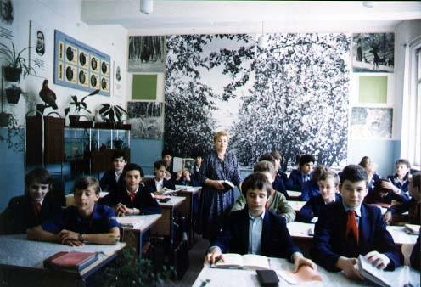
установление и совершенствование системы межпредметных связей, содержательно раскрывающих базовые национальные ценности, на освоение которых обучающимися направлены программы воспитания и социализации;
интеграция учебной, внеучебной, внешкольной, семейно-воспитательной, общественно- полезной деятельности в рамках программ воспитания и социализации обучающихся;

Slide 41
направленность программ воспитания и социализации обучающихся на решение проблем их личной, семейной и школьной жизни, а также проблем села, района, города, области, республики, края, России;
педагогическая поддержка детско-юношеских и молодежных организаций и движений, содействующих духовно-нравственному развитию гражданина России

Slide 42
Заключение
Духовное-нравственное развитие личности гражданина России является одним ключевых факторов модернизации России.
Важнейшее условие успешного развития России -
воспитание человека, укрепление его интереса к жизни, любви к своей стране, потребности творить и совершенствоваться.

